Slide 1
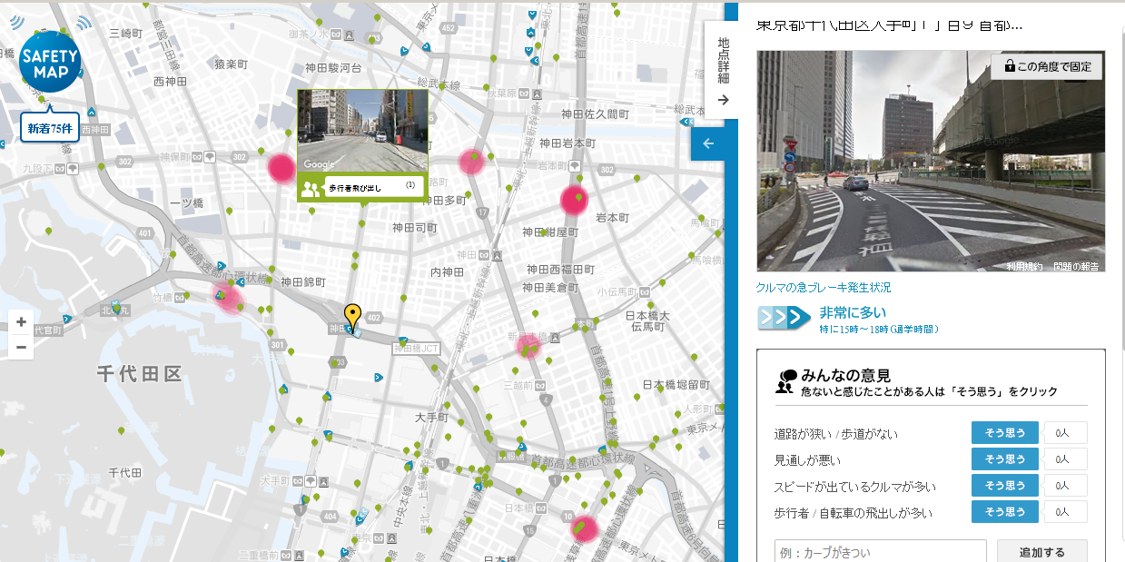
カーナビデータを活用した事故多発箇所、危険箇所の提供
平成29年7月12日版
セーフティマップ
防災
減災
少子
高齢
産業
創出
防犯
医療
教育等
By 本田技研工業株式会社
行政から提供される交通事故発生状況に係るデータと、カーナビデータから得られる急ブレーキ情報、
さらに危険箇所に係る住民の声をもとに、事故多発箇所や要注意箇所を地図上に提示するサービスです。
（2013年 サービス開始）
事故多発地帯を表示
急ブレーキ多発箇所を表示
選択した箇所の写真や利用者のコメントも確認できる
セーフティマップ 誕生の キッカケ
各自治体では交通事故防止に向けた対策を推進しているが、車同士の事故は減少しても自転車・歩行者の死傷者数が減少しないことが課題となっていた。
自転車・歩行者の事故対策は、行政内に保有している情報だけでは限界があり、安全対策をより効率的・効果的に行うための取組み・仕組みが必要となっていた。
セーフティマップ でこう 変わった！
急ブレーキ多発箇所や要注意箇所を特定することができ、行政が効率的に自転車や歩行者を中心とした交通安全対策を実施
PC、スマホから危険箇所について自由にコメントを投稿することができる。他の利用者が登録した情報の参照も可能。
埼玉県の事例では、平成23年度までに県内で160カ所の安全対策を実施した結果、急ブレーキが約7割、人身事故が約2割減少

Slide 2






カーナビデータを活用した事故多発箇所、危険箇所の提供
平成29年7月12日版
セーフティマップ
防災
減災
少子
高齢
産業
創出
防犯
医療
教育等
By 本田技研工業株式会社
様々なシーンでの交通安全対策に活用
使用データ
自治体：交通事故情報、ゾーン30
Honda：急ブレーキ発生箇所等
■急ブレーキ多発箇所における交通安全対策への活用
データ形式
EXCEL
急ブレーキ多発箇所を特定し、以下の安全対策を低予算で効果的に実施。
提供形態
Webサイト（PC、スマホ）
・街路樹の剪定
（急ブレーキ回数が8回から3回/月に減少）
・路面標示による注意喚起
（急ブレーキ回数が9回から
0回/月に減少）
・ポストコーンの設置
受賞歴
全国知事会「先進政策大賞」
地域
全国
■通学路における交通安全対策への活用
県管理道路で、歩道が十分に整備されていない通学路を対象に（約320km）、朝夕2時間の登下校の時間帯に照準を当て、急ブレーキ多発箇所等の情報を調査。
さらなる利用範囲の拡大へ
セーフティマップの取組みの理念は、道路交通等に係るデータを広く社会に還元すること。将来的には交通事故以外にも、防犯対策や防災・減災対策（ハザードマップ等）等にも活用可能なプラットフォームにまで拡大していくことが考えられる。
現在、セーフティマップは、全国の自治体（埼玉県、福井県、茨城県つくば市等）で活用されており、また、危険箇所に係る住民の声は約9万件投稿され、利用者数は広がりつつある。
平成24年度は31カ所、平成25年度は53カ所に対して対策を実施。

